Slide 1
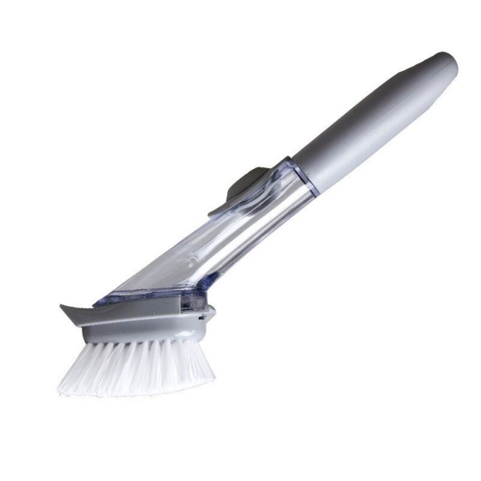
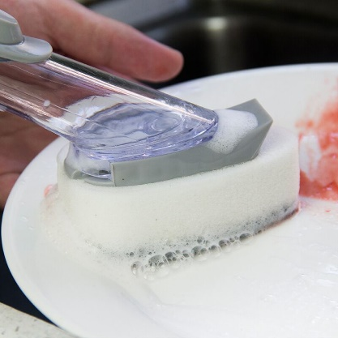
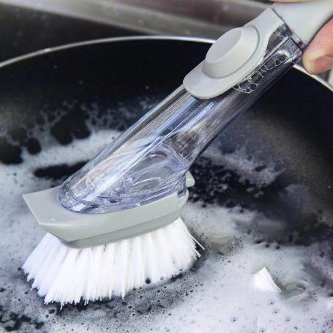
簡単！お掃除ブラシ＆スポンジ SJ-45B
参考上代 ：620円(税別)
貴社特別下代：220円（税別）
発送単位 ：１個～ 下代30,000円未満送料別途
サイズ ：240x60x100㎜
箱サイズ ：260ｘ60ｘ95ｍｍ
個装形態 ：化粧箱
個装重量：143ｇ
材質 ：PP、シリコン、ナイロン他
色 ：グレー
外箱入数 ：100（内箱無し）
外箱サイズ：縦63ｘ横51ｘ高さ55㎝
内箱サイズ：
生産国 ：中国
JAN :4562214411844
備考 ：
色々な汚れの掃除に便利なお掃除アイテム！本体に液体洗剤を入れておけば指1本の1pushで洗剤が出ます。ブラシとスポンジが簡単に取替ができるので用途に合わせて楽々ピカピカお掃除。
株式会社 昭栄精化工業 担当 高槻 箕弘
〒577-0026 東大阪市新家東町2-16
TEL 06-6789-7517 FAX 06-6789-7656
e-mail takatsuki.hiro@shoei-industry.com

